Slide 1
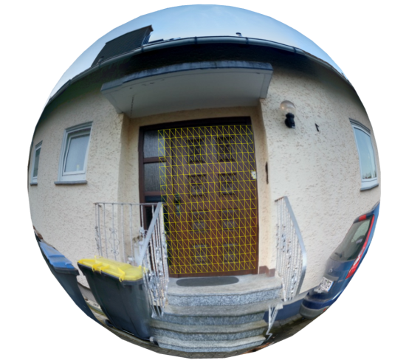
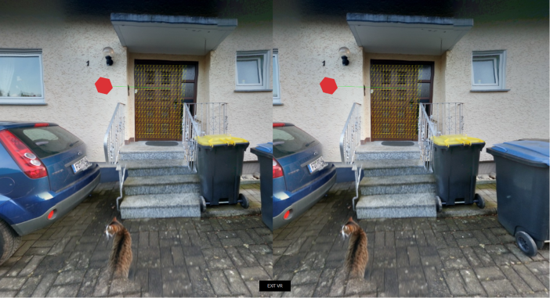
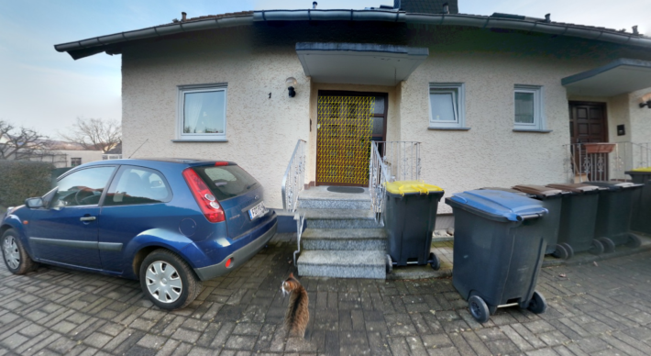

VR-Viewer-360
by Andreas Dietze

Slide 2
Agenda
Klassendiagramm
Verbesserungen
Vermarktungskonzept I/II
Github

Slide 3
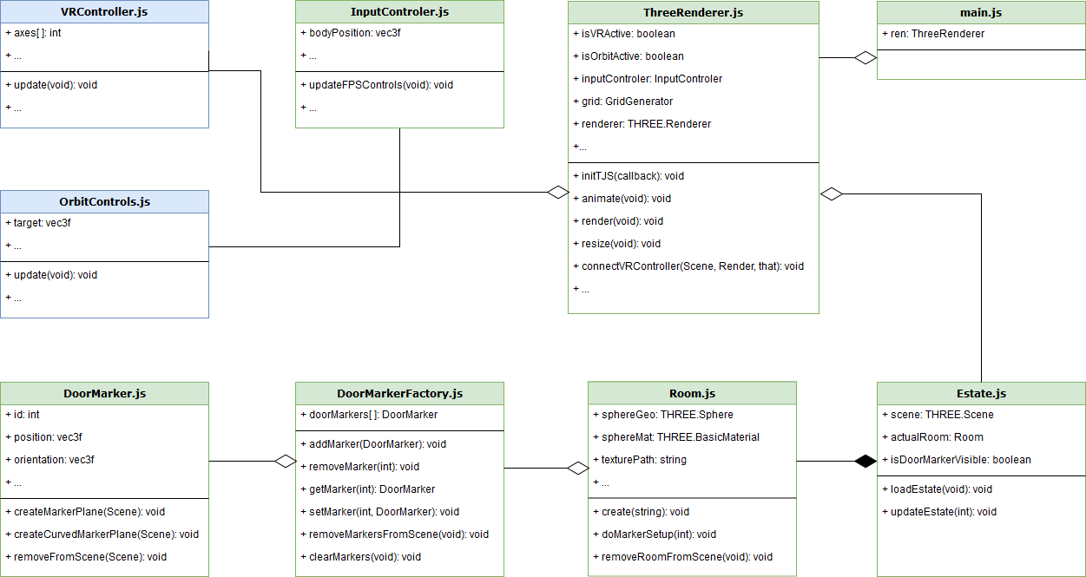
Klassendiagramm

Slide 4
Verbesserungen
Laufband für alle Räume (VR + non-VR)
VR: dat.GUI; Non-VR: html overlay mit standard events
Raumgenerierung
Via UI wird jedem Raum eine entsprechende Textur zugewiesen – Räume sind Positionsunabhängig (fix)
UI für die Platzierung von DoorMarkern

Slide 5
Vermarkungskonzept I
Fotograph agiert bundesweit
Hohe Reisekosten
Fotoagentur in einem Gebiet
Mehrer Fotographen – höhere Preis
360°-Camera wird zwinged benötigt

Slide 6
Vermarkungskonzept II
Aufnahme pro Raum < 5min
Pauschalkosten pro Bild (5,10€)
Anwendungsentwickler / Web-Admin
Pflegt jeweilige Aufnahmen ein und ordnet der entsprechenden Immobilie zu
Semi-automatische Generierung der Räume
Anzahl der Räume wird definiert + Texturzuweisung für einen Raum (mittels UI)
UI für das Platzieren von DoorMarkern via OrbitControls und Rays

Slide 7
Github
Github Gruppenaccount fa17-g17 HOMELytics
https://github.com/CSC-648-SFSU/Teamproject-fa17g17
Github VR-Viewer-360° (Andreas Dietze)
https://github.com/andreasdietze/VRViewer360-fa17g17
Github Ionic Angular Hybrid App (Max Finsterbusch)
https://github.com/mfinst/MasterProjekt-HSFulda-fa17g17-MFinst
Github GoServer (Tuan Anh Phan)
https://github.com/catuananh/MasterProject-GoServer

